Slide 1
基準量與比較量
內柵國小吳曉蓉

Slide 2
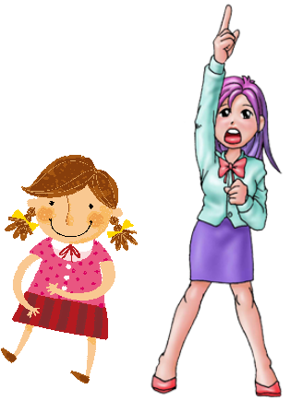
說說看，你會怎麼說明老師和班長的身高關係？

Slide 3
說說看，下圖兩把傘的關係，你會怎麼說？
90cm
把作為基準的量，稱為「基準量」，
和基準量比較的量稱為「比較量」，
比較量÷基準量=比值（倍）

Slide 4

弟弟有20元，哥哥有80元。
哥哥是弟弟的幾倍？
弟弟是哥哥的幾倍？
畫圖表示他們的關係。
誰是基準量？
誰是比較量？

Slide 5
有大中小3種容量的水杯。
把小水杯容量當作基準量1，那麼大水杯的容量相當於多少？中水杯呢？
把中水杯容量當作基準量1，那麼小水杯的容量相當於中水杯的幾倍？大水杯呢？
750ml
500ml
150ml

Slide 6
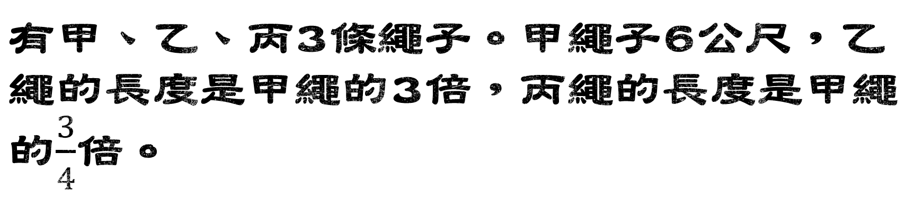
有甲、乙、丙3條繩子。甲繩子6公尺，乙繩的長度是甲繩的3倍，丙繩的長度是甲繩的$\frac{3}{4}$倍。
把甲繩的長度當做基準量1，分別畫出乙、丙的長度。
算算看，乙和丙的長度各是多少？
說說看，你是怎麼算的？

Slide 7
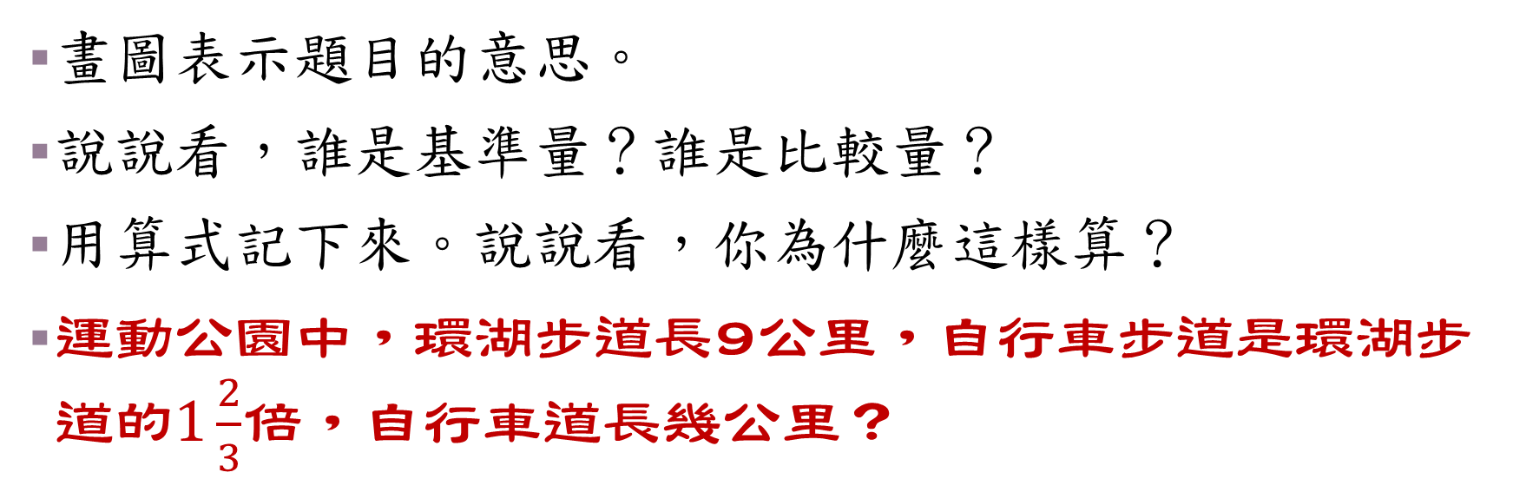
一個茶葉蛋的售價是10元，一罐優酪乳的售價是1個茶葉蛋的5倍，1罐優酪乳要多少元？
畫圖表示題目的意思。
說說看，誰是基準量？誰是比較量？
用算式記下來。說說看，你為什麼這樣算？
運動公園中，環湖步道長9公里，自行車步道是環湖步道的$1\frac{2}{3}$倍，自行車道長幾公里？

Slide 8
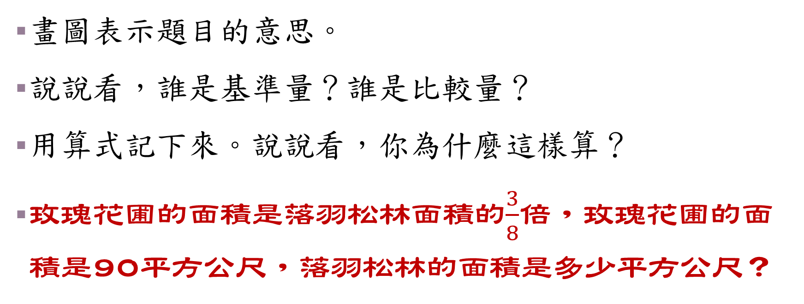
一本筆記本的價錢是原子筆的4倍，一本筆記本100元，一枝原子筆要多少元？
畫圖表示題目的意思。
說說看，誰是基準量？誰是比較量？
用算式記下來。說說看，你為什麼這樣算？
玫瑰花圃的面積是落羽松林面積的$\frac{3}{8}$倍，玫瑰花圃的面積是90平方公尺，落羽松林的面積是多少平方公尺？

Slide 9
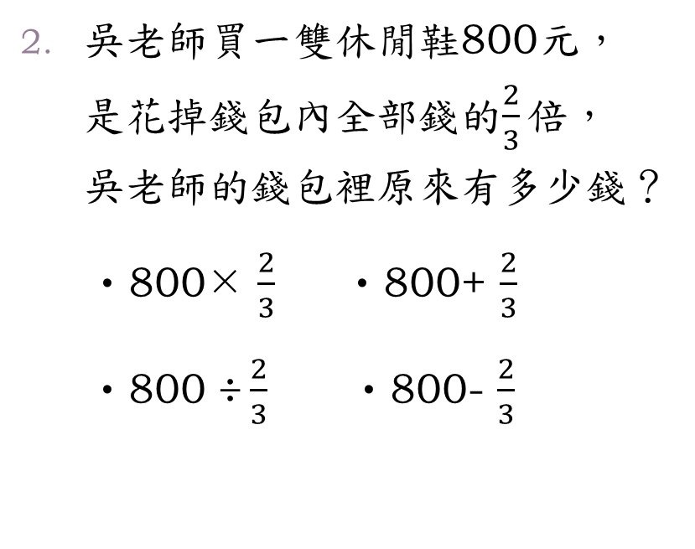
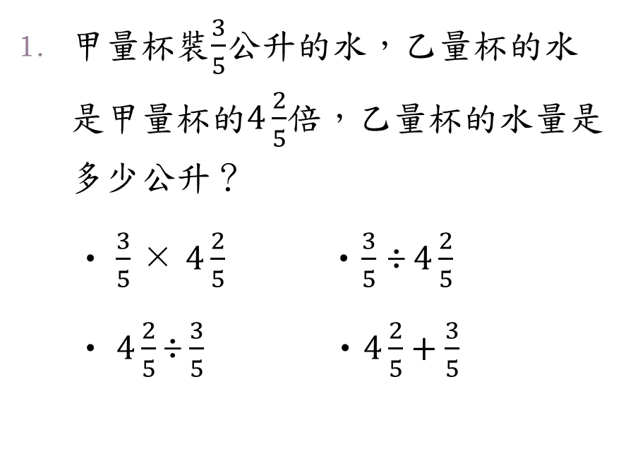
說說看，哪一種算法才對？為什麼？
甲量杯裝$\frac{3}{5}$公升的水，乙量杯的水是甲量杯的$4\frac{2}{5}$倍，乙量杯的水量是多少公升？
‧$\frac{3}{5}$  $4\frac{2}{5}$ ‧$\frac{3}{5}$ ÷$4\frac{2}{5}$
‧ $4\frac{2}{5}$ ÷ $\frac{3}{5}$ ‧$4\frac{2}{5}$ + $\frac{3}{5}$
吳老師買一雙休閒鞋800元，是花掉錢包內全部錢的$\frac{2}{3}倍，$吳老師的錢包裡原來有多少錢？
‧800 $\frac{2}{3}$ ‧800+ $\frac{2}{3}$
‧800 ÷$\frac{2}{3}$ ‧800- $\frac{2}{3}$

Slide 10


你能不能自己想一個基準量和比較量的問題？
把問題寫在白板上，和同學分享。

